Slide 1


Botteghino mondiale
Il botteghino mondiale è un indicatore chiave del successo di un ﬁlm. Esploreremo come i ﬁlm di diversi generi e classiﬁcazioni PG si comportano al botteghino in tutto il mondo.

Slide 2
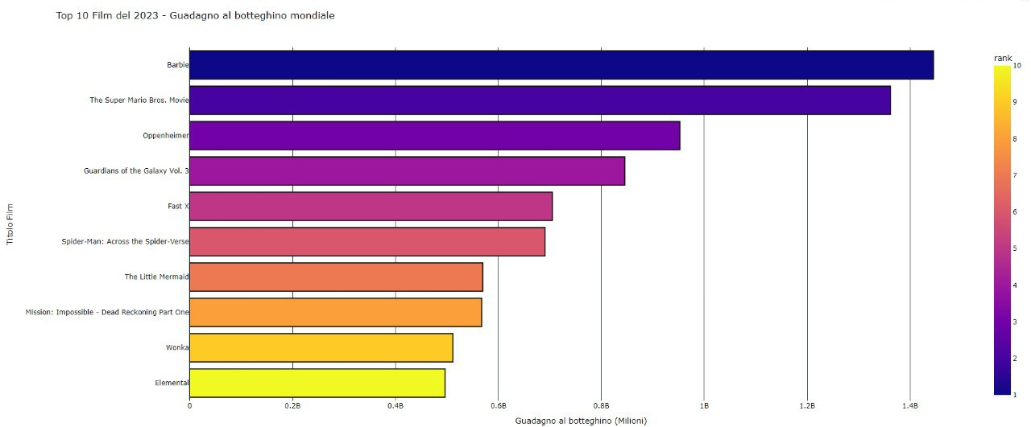

Slide 3
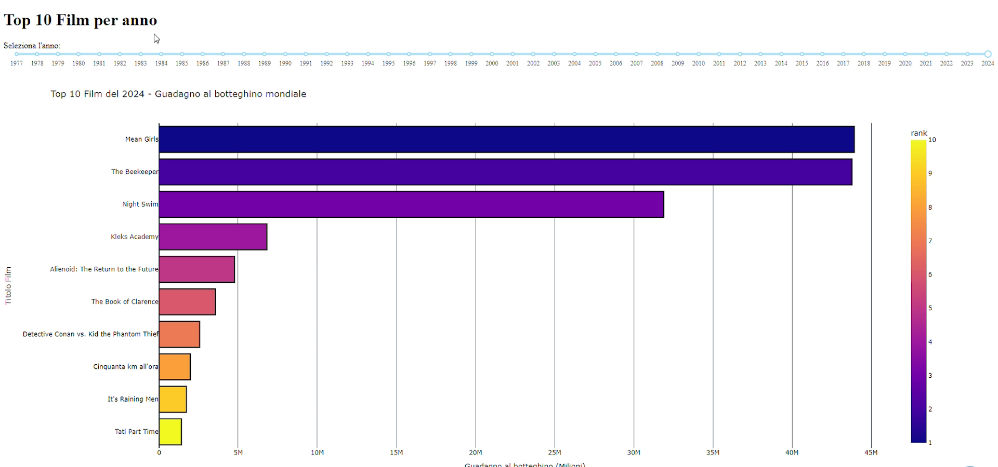

Slide 4
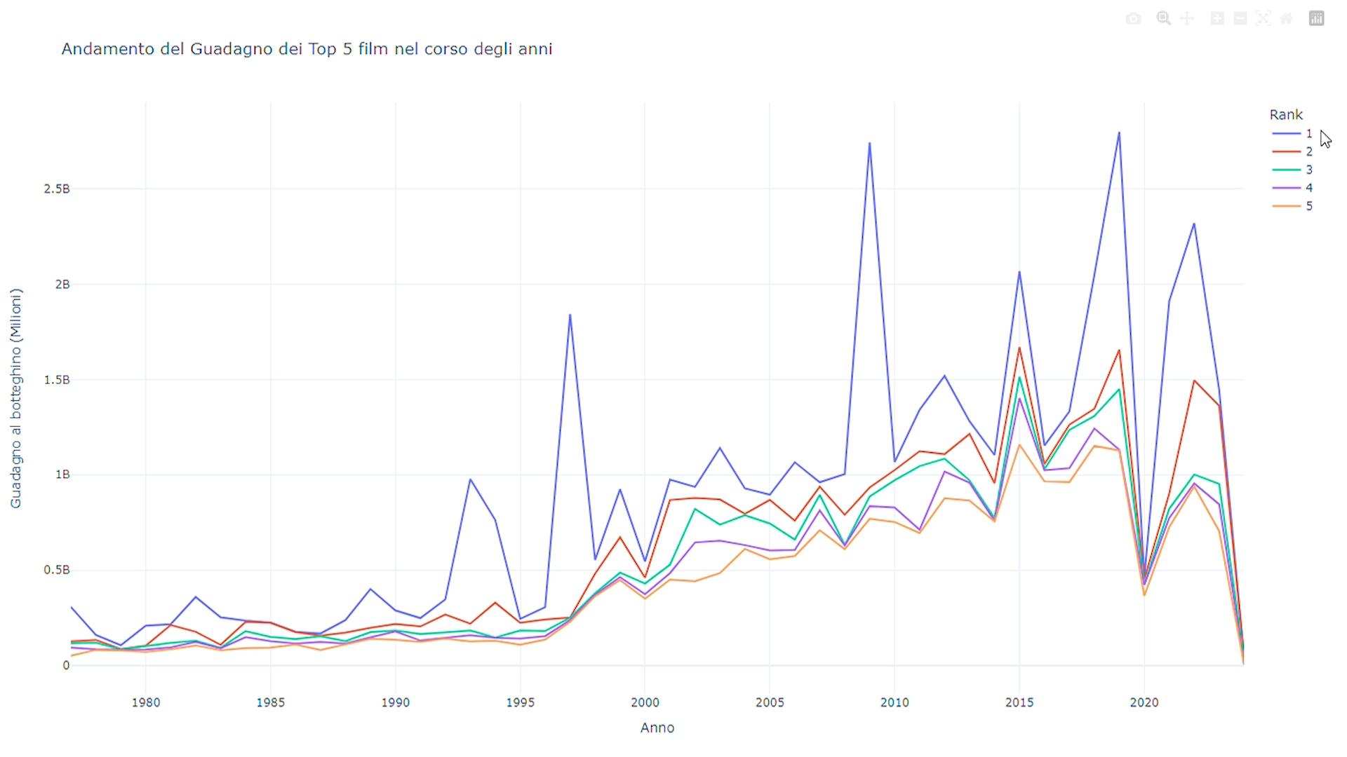

Slide 5

La Mappa degli Attori
Grazie alla visualizzazione dei dati, esploreremo la geograﬁa del cinema, scoprendo gli stati di nascita degli attori e le loro inﬂuenze sul mondo del cinema. Un viaggio emozionante attraverso le terre di origine delle stelle dello schermo.

Slide 6
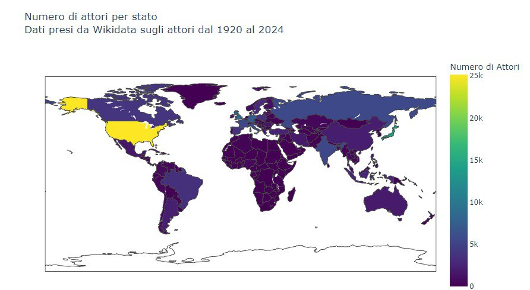

Slide 7
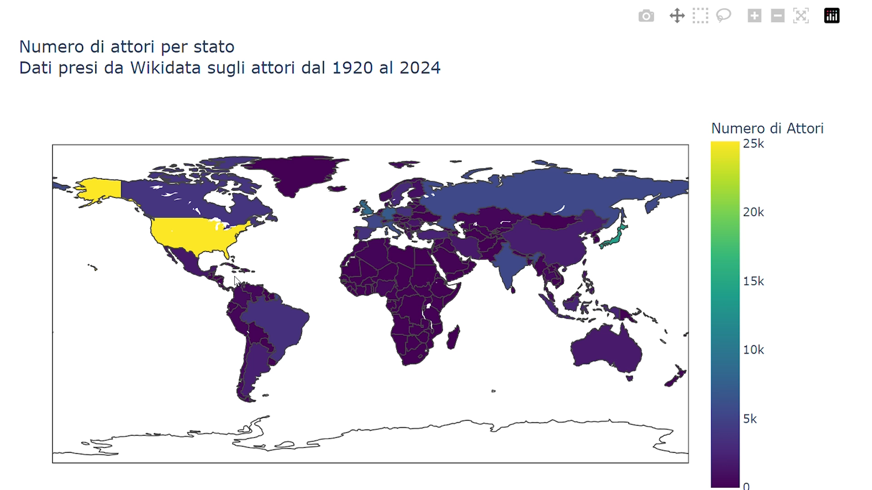

Slide 8

Celebrazione del Cinema e dei Dati
Insieme abbiamo celebrato la magia del cinema e dei dati, esplorando nuove prospettive e connessioni che arricchiscono la nostra comprensione del mondo cinematograﬁco. Continuate a esplorare e a lasciarvi ispirare!

Slide 9
Grazie per Essere Stati Parte di Questa Magia
Concludiamo questa magica avventura nel mondo del cinema e dei dati con un sentito ringraziamento. Speriamo che questa esperienza abbia accresciuto la vostra passione per le storie raccontate sul grande schermo. Arrivederci!

Slide 10





Tool utilizzati:

